Slide 1

面向对象分析与设计
西南石油大学
计算机科学学院

Slide 2



人工智能对软件工程的挑战与机遇
普通程序员怎么办？

Slide 3
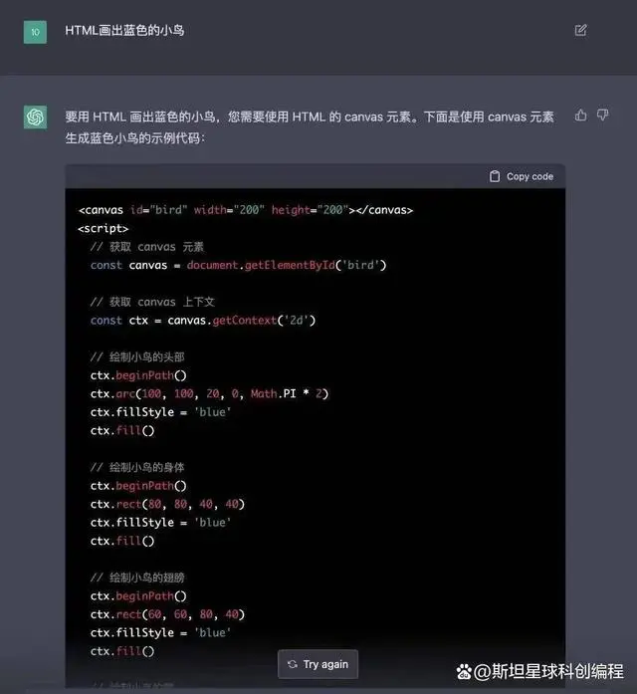
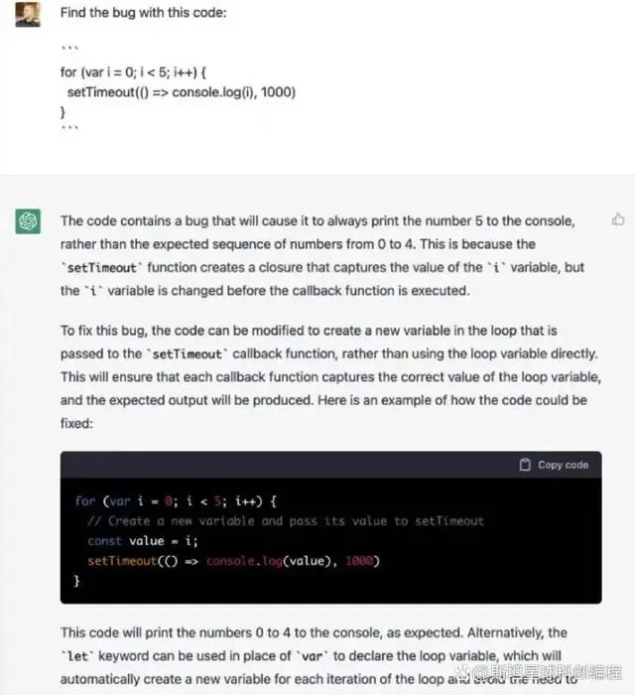
ChatGPT可以替代基本程序员

Slide 4
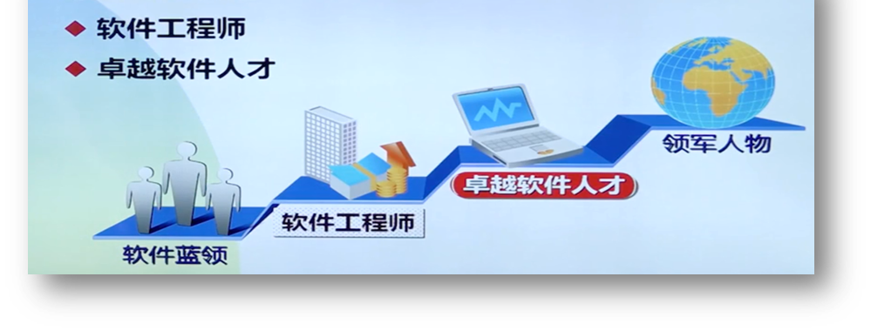
怎么不被AI替代？
成为顶天立地的软件工程卓越人才：

Slide 5
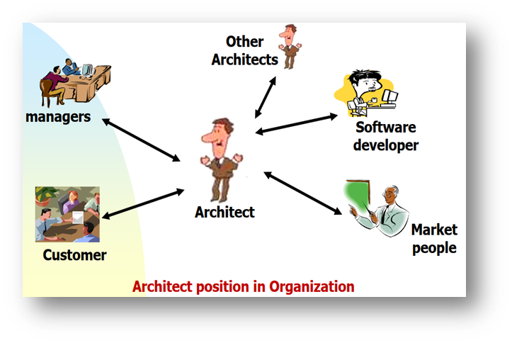
怎么不被AI替代？
综合能力
沟能力通
实践能力
创新能力
学习能力
…

Slide 6


智能时代已来，与人工智能比赛的时代已到来

Slide 7
概述
1
软件工程简介
2
软件开发方法
3
面向对象方法

Slide 8

PART1
软件工程简介

Slide 9


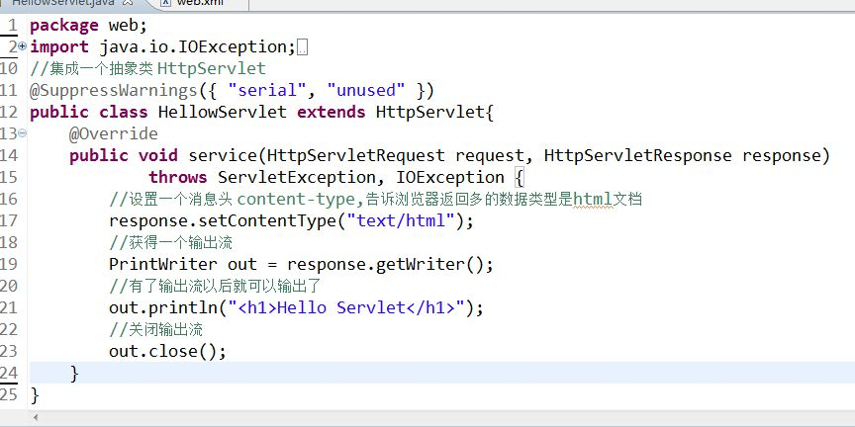


1 软件工程简介
什么是软件？
软件等价于程序吗？
面向对象基础

Slide 10

1 软件工程简介
Software = Program + Data + Document
程序是按事先设计的功能和性能要求执行的指令序列
数据是使程序能正常操纵信息的数据结构
文档是与程序开发，维护和使用有关的图文材料
数据有什么价值？
文档有什么价值？

Slide 11
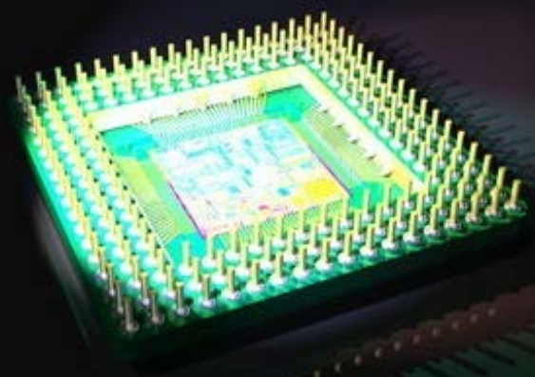

1 软件工程简介
软件发展存在的问题
软件危机
进度难以控制
项目延期比比皆是
由于进度问题而取消的软件项目较常见
只有一小部分的项目能够按期完成
维护非常困难
软件维护的多样性
软件维护的复杂性
软件维护的副作用
英特尔奔腾芯片出错损失 4.75亿美元及公司信誉
面向对基础
1996年阿丽亚娜火箭爆炸损 失超过3.7亿美元

Slide 12
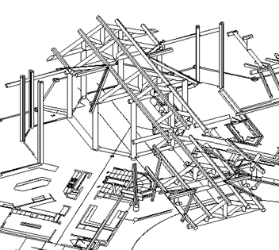
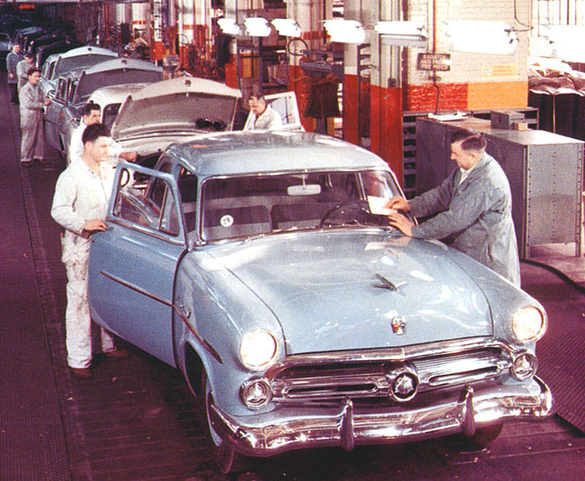

1 软件工程简介
怎么解决软件危机？
设计
制造
操作
把系统的、规范的、可度量的方法应用于软件开发、运行和维护过程，即把工程的思想应用于软件

Slide 13
1 软件工程简介
软件工程
A Layered Technology
方法
面向过程
其他方法
面向对象
Software Engineering
工具
方法
过程
以质量为焦点

Slide 14
PART2
软件开发方法

Slide 15
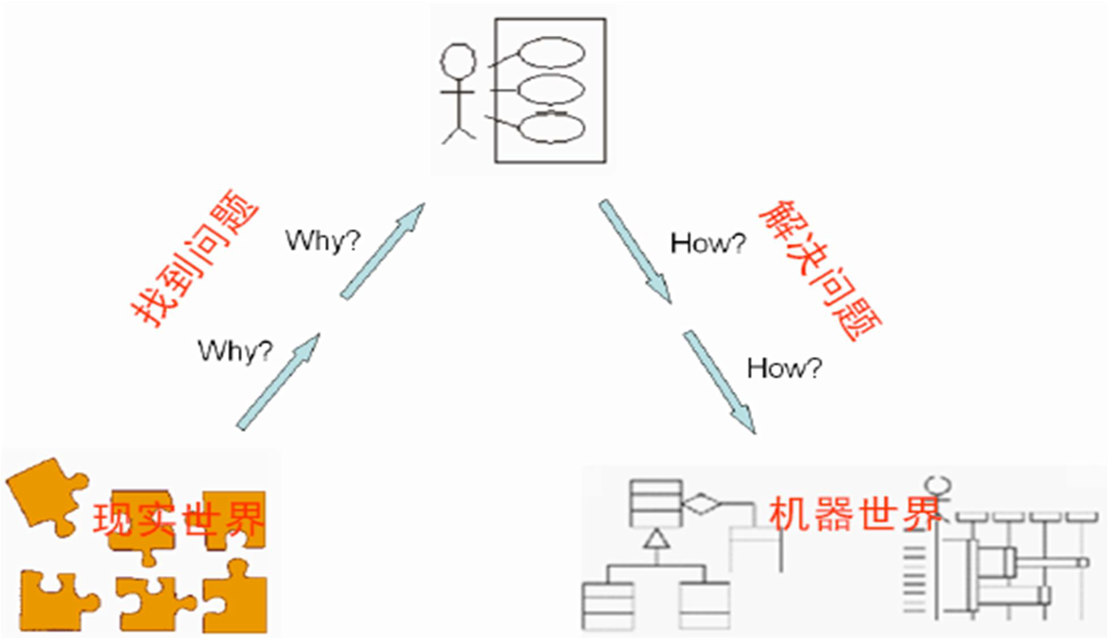
1 软件开发的本质
要做什么
软件
软件－现实业务映射到计算机

Slide 16
1 软件开发的本质
要做什么
软件
软件开发：从问题域出发，对事物进行认识和描述
问题——语言的鸿沟
自然语言
客观世界
（问题域）
对问题域的认识（人）
语
言
的
鸿
沟
语言的过渡（人）
编程（人）
编程语言
计算机
程序的理解和执行（机器）

Slide 17



1 软件开发的本质
面向对象基础
狗窝
小软件
一栋房屋 写字楼大厦
中型软件 大型软件
软件复杂性的增长，使软件开发越来越困难，必须要有有效的软件开发方法。

Slide 18
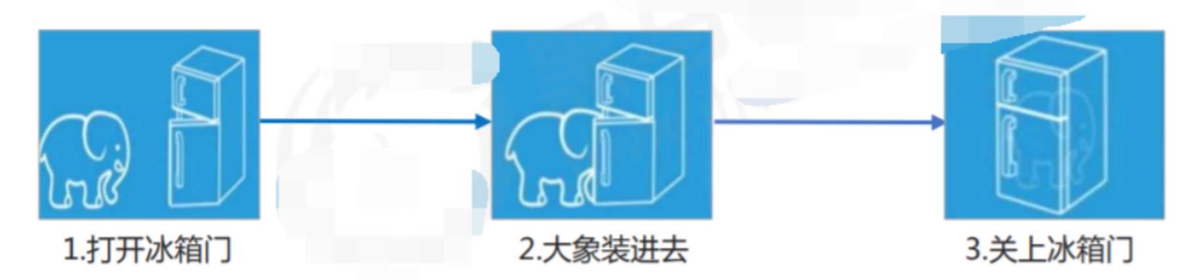
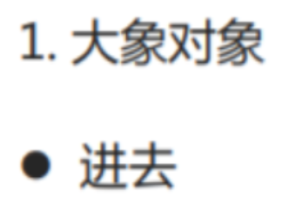
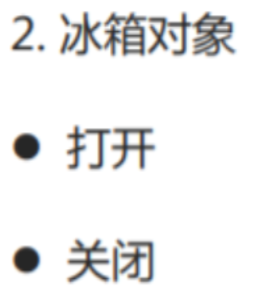
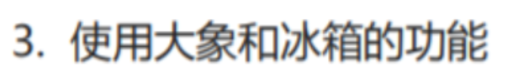
2 软件开发的方法
将大象装进冰箱
面向过程
面向过程，就是按照我们分析好了的步骤，按照步骤解决问题。
面向对象
先找出对象，并写出这些对象的功能∶

Slide 19
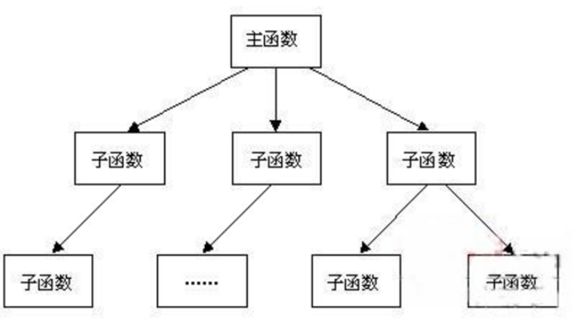
2 软件开发的方法
“面向过程”(Procedure Oriented)是一种以过程为中心的编程思想。这些都是以什么正在发生为主要目标进行编程
重点关注：数据结构，算法和执行步骤
过程按业务自顶向下分解，难以重用
缺乏表达力强的建模技术
分析、设计、实现上很难统一，要进行概念转换，加大理解难度

Slide 20
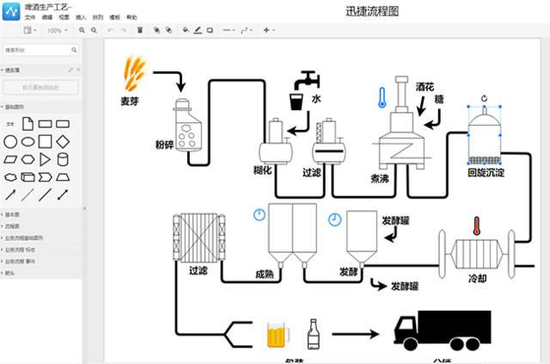
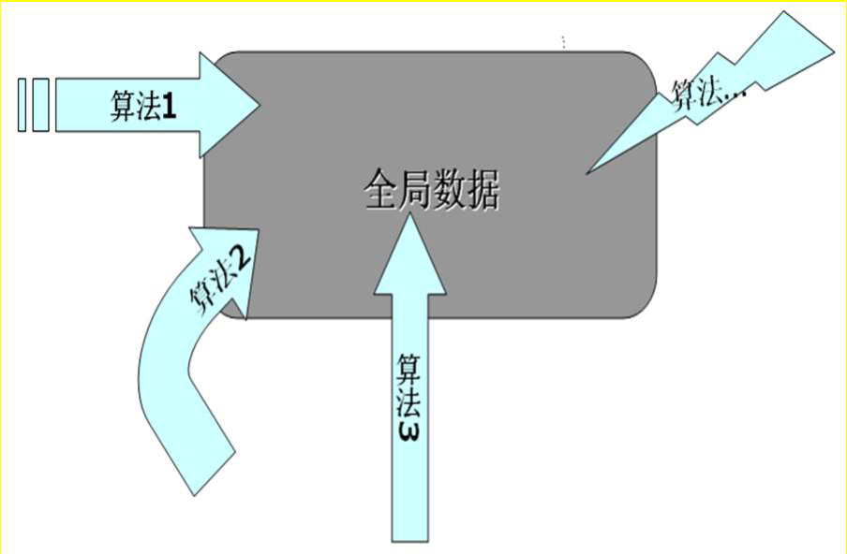
2 软件开发的方法
面向过程软件开发方法主要思想
现实世界被映射为功能（函数）的集合。
结构化程序设计：程序 = 算法 + 数据结构
数据结构发生变化，算法也发生变化

Slide 21
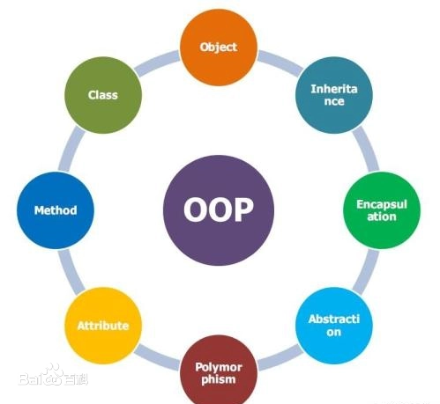
2 软件开发的方法
面向对象方法，把相关的数据和方法组织为一个整体来看待，从更高的层次来进行系统建模，更贴近事物的自然运行模式
程序 = 对象s + 消息
对象1＝{算法1 + 数据结构1}
...
对象n＝ {算法n+ 数据结构n}
封装性
• 将数据和对数据的操作封装在一起
• 有选择的数据隐藏
• 防止意外的数据破坏，保证数据的一致性和安全性
• 更易于隔离和修复错误

Slide 22
2软件开发方法
面向过程
面向对象
系统级软件
数据库
操作系统
协议
用户软件
企业应用
游戏
电商

Slide 23

2 软件开发方法
面向对象和面向过程的区别示例：“下五子棋”
面向过程就是分析出解决问题所需要的步骤,然后用函数把这些步骤一步一步实现,使用的时候一个一个依次调用就可以了。
面向对象是把构成问题事务分解成各个对象，建立对象的目的不是为了完成一个步骤,而是为了描叙某个事物在整个解决问题的过程中的行为。
https://wenku.so.com/d/7681a018fd07f698b3c63d0ef9081d58

Slide 24
2 软件开发方法
面向过程的思路
面向对象的思路
1、开始游戏
2、黑子先走
3、绘制画面
4、判断输贏
5、轮到白子
6、绘制画面
7、判断输贏
8、返回步骤2
9、输出最后结果
把上面每个步骤用分别的函数来实现，问题就解决了。
1、黑白双方（对象），这两方的行为是一模一样的
2、棋盘系统（对象），负责绘制画面
3、规则系统（对象），负责判定诸如犯规、输贏等
三类对象，第一类对象(玩家对象)负责接受用户输入，并告知第二类对象(棋盘对象)棋子布局的变化，棋盘对象接收到了棋子的变化就要负责在屏幕上面显示出这种变化，同时利用第三类对象(规则系统)来对棋局进行判定。

Slide 25
2 软件开发方法
？可扩展性：加入悔棋的功能
思考
比如我要加入悔棋的功能，如果要改动面向过程的设计，那么从输入到判断到显示这一连串的步骤都要改动，甚至步骤之间的顺序都要进行大规模调整。如果是面向对象的话，只用改动棋盘对象就行了，棋盘系统保存了黑白双方的棋谱，简单回溯就可以了，而显示和规则判断则不用顾及，同时整个对对象功能的调用顺序都没有变化，改动只是局部的。
Notes:
可以明显地看出,面向对象是以功能来划分问题,而不是步骤。同样是绘制棋局,这样的行为在面向过程的设计中分散在了许多步骤中,很可能出现不同的绘制版本,因为通常设计人员会考虑到实际情况进行各种各样的简化。而面向对象的设计中,绘图只可能在棋盘对象中出现,从而保证了绘图的统一。功能上的统一保证了面向对象设计的可扩展性。比如我要加入悔棋的功能,如果要改动面向过程的设计,那么从输入到判断到显示这一连串的步骤都要改动,甚至步骤之间的顺序都要进行大规模调整。如果是面向对象的话,只用改动棋盘对象就行了,棋盘系统保存了黑白双方的棋谱,简单回溯就可以了,而显示和规则判断则不用顾及,同时整个对对象功能的调用顺序都没有变化,改动只是局部的。到这里就可以很明显的看出面向对象和面向过程的区别所在了。

Slide 26
PART3
面向对象方法

Slide 27
1面向对象的开发方法OOSD
OOSD 是一种把面向对象的思想应用于软件开发过程，指导开发活动的系统方法。
面向对象是九十年代以来计算机领域的主流技术，是一种当今成熟的、普遍流行的软件开发方法。
面向对象方法的解决思路是从现实世界中的客观对象入手，尽量运用人类的自然思维方式来构造软件系统。是一种运用对象、类、继承、封装、聚合、消息传送、多态性等概念来构造系统的软件开发方法。
面向对象方法中，把一切都看成是对象。对象是功能抽象和数据抽象的统一，较过程稳定。

Slide 28
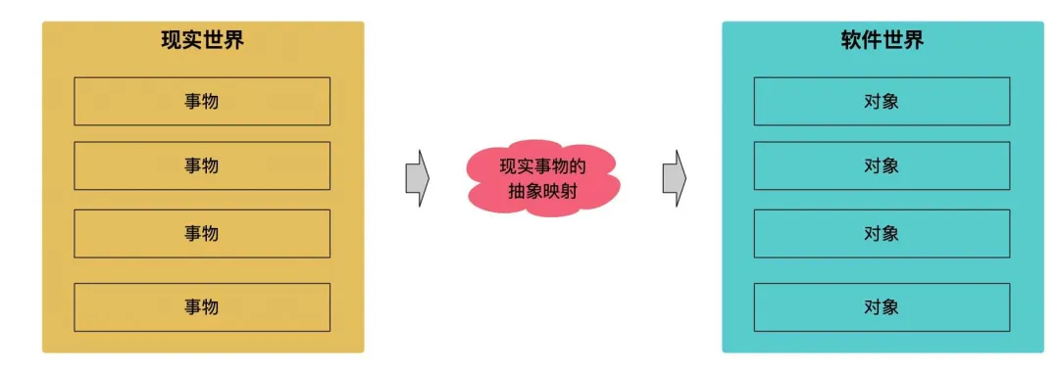
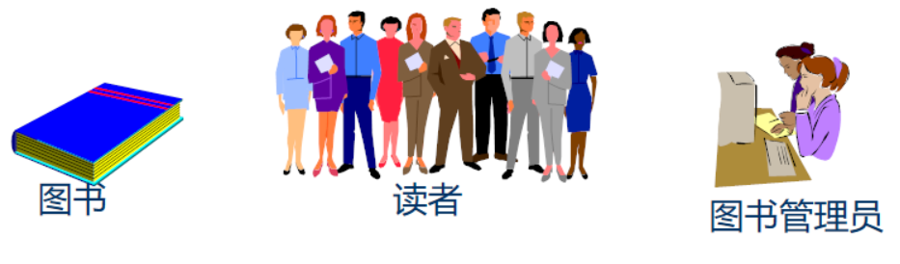
1面向对象的开发方法OOSD
面向对象软件开发方法的主要思想
按照人类的自然思维的方式，对客观世界建立软件模型。
客观实体和实体之间的联系构成了现实世界的所有问题。
面向对象技术将现实世界中的实体及相互关系映射为对象及对象间的关系，实体间的相互作用被映射为对象间的消息发送等。
图书
读者
管理员
书号
书名
…
读者号
姓名
…
编号
姓名
…
查询状态
…
借书
还书
…
办理借书
办理还书
…
现实世界
软件世界

Slide 29
1面向对象的开发方法OOSD
面向对象方法的主要优点：鸿沟变窄
软件
能比较直接地反映客观世界的本来面目，并使软件开发人员能够运用人类认识事物所采用的一般思维方法来进行软件开发。
客观世界
（问题域）
高级语言隐蔽了机器细节，使用有形象意义的数据命名和表达式，可以联系到程序所描述的具体事物。特别是结构化编程语言更便于体现客观事物的结构和逻辑涵义，与人类的自然语言更接近，但仍有不少差距。
自然语言
语言的鸿沟
面向对象的语言
以易理解的符号表示指令、数据以及寄存器、地址等物理概念。稍稍适合人类的形象思维，但仍然相差很远。因为抽象层次太低，仍需考虑大量的机器细节。
非OO的高级语言
汇编语言
机器语言
程序的指令、数据、地址，都是由二进制的“0”和“1”构成的。离机器最近，能够直接地执行，然而没有丝毫形象的意义，离人类的思维最远。
计算机

Slide 30
1面向对象的开发方法OOSD
对象
对象
对象
对象
对象
对象
对象
对象
计算机内的对象
编程
运行
OO模型
设计
类图
顺序图
状态图
活动图
构件图
用况图
……
分析
构成
类
类
……
继承
类
聚合
对象名
属性
…
操作
…
封装
关联
分类
类
类
类
类
抽象
对象
对象
对象
对象
对象
对象
对象
对象
对象
对象
对象
抽象
抽象
客观世界
客观事物及其间的联系

Slide 31
1面向对象的开发方法OOSD
问题域
OOSD由三部分组成：
OOA(Object-Oriented Analysis)面向对象的分析
OOD(Object-Oriented Design)面向对象的设计
OOP(Object-Oriented Program)面向对象的程序设计
自然语言
OOA
OOD
面向对象的
编程语言
OOP
OOT
计算机

Slide 32
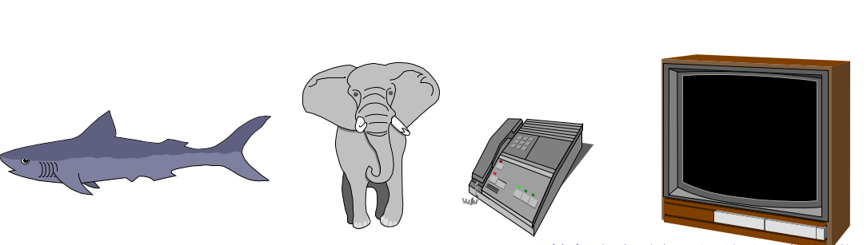
2面向对象的基本概念
对象
客观世界里的任何实体都可以被称为对象。
• 软件中的对象是与应用问题（问题域或实现域中）有一定关联的某个事物，是事物的一种抽象描述。不同的角度和不同的问题域对一个对象的描述有所不同。
• 对象是一个封装数据属性和操作行为的实体。

Slide 33
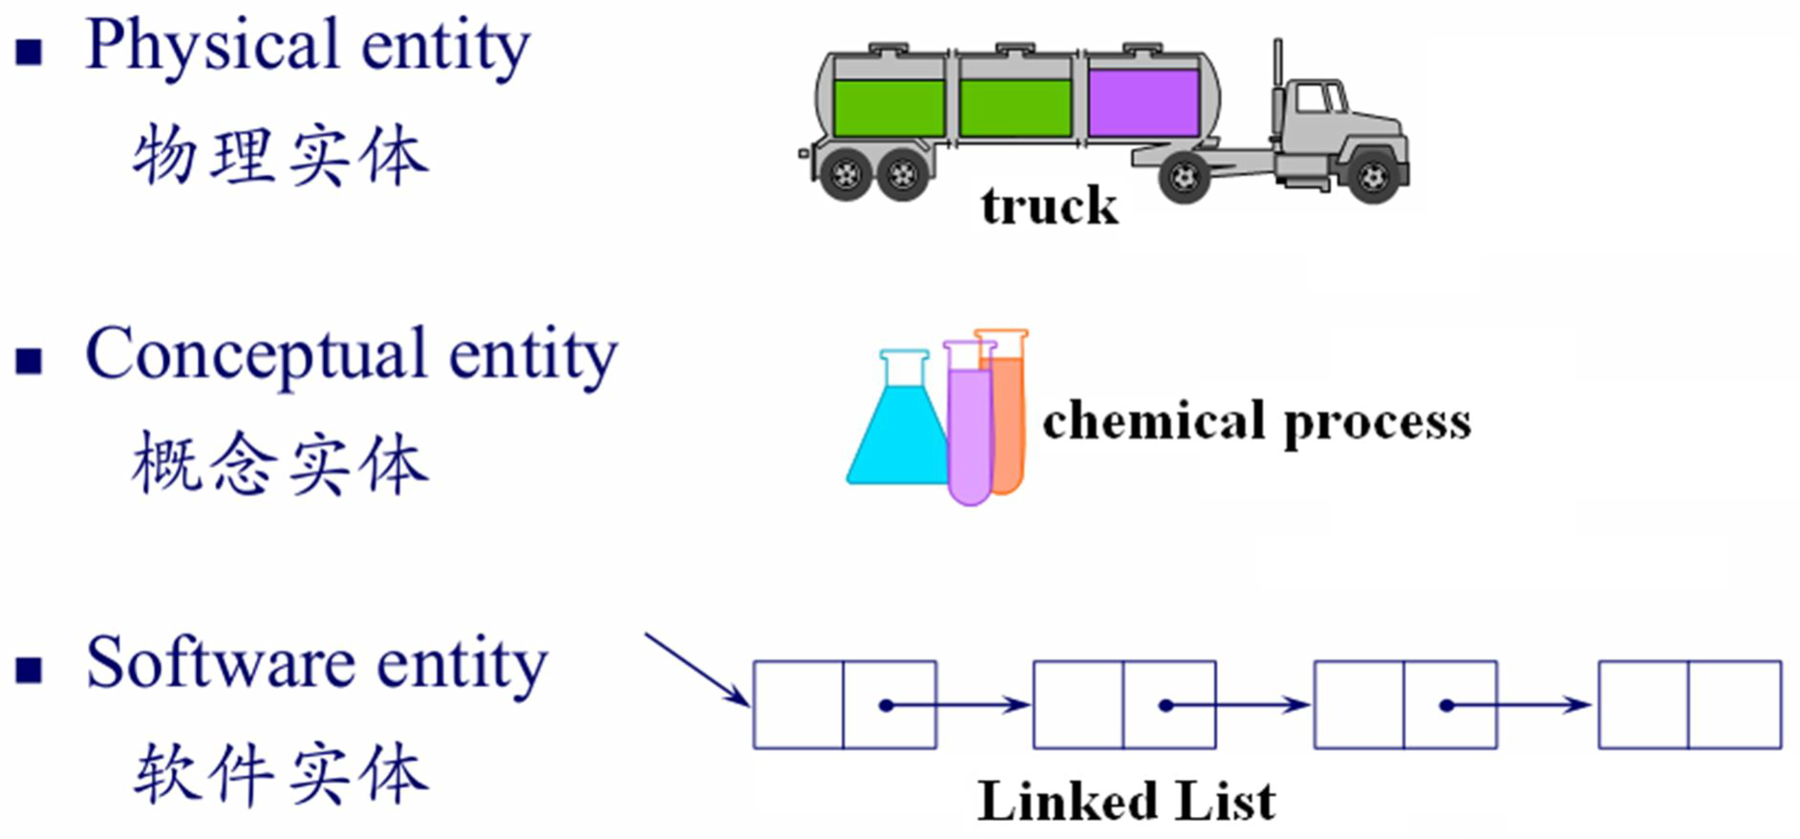
2面向对象的基本概念
对象可以是具体的、有形的物，也可以是无形的事物或概念。

Slide 34
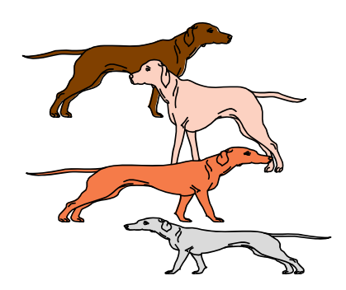
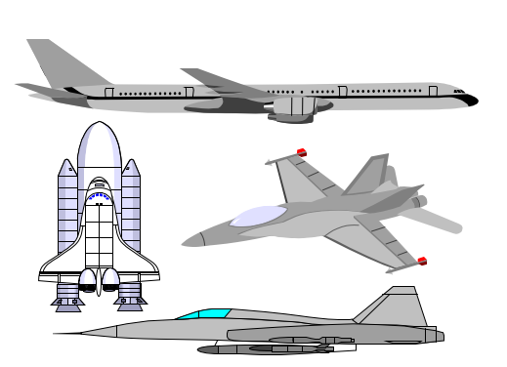
2面向对象的基本概念
类
类是对一类具有相同特征的对象的描述
– 类共享相同的属性、操作、关系，以及用来描述对象集合的语义，并定义每个对象的结构和行为。
类(Class) 封装了数据和行为

Slide 35

下图中存在那些类？
A.人
B男人、女人
C.老板、员工
D.老师、学生
课堂练习

Slide 36
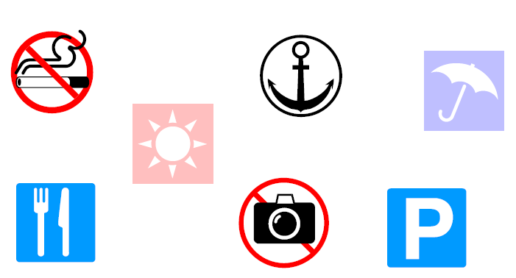
2面向对象的基本概念
找一下有几个类？
课堂练习

Slide 37
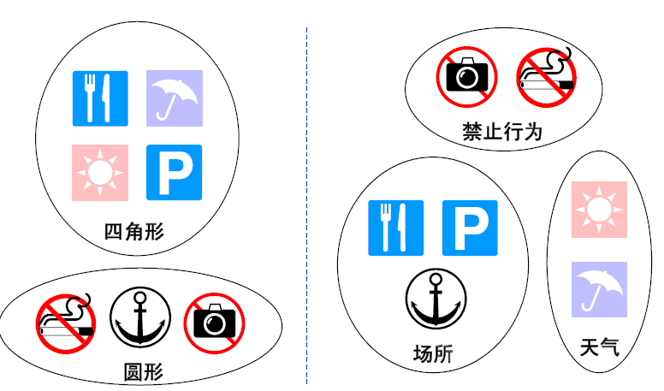
2面向对象的基本概念
分类状况不同，结果也不同
课堂练习

Slide 38
2面向对象的基本概念
究竟什么才是类？
类是一组相似事物的统称
为什么是一组，不是一个？
为什么是相似，不是相同？
学生
小明
特朗普
拜登

Slide 39
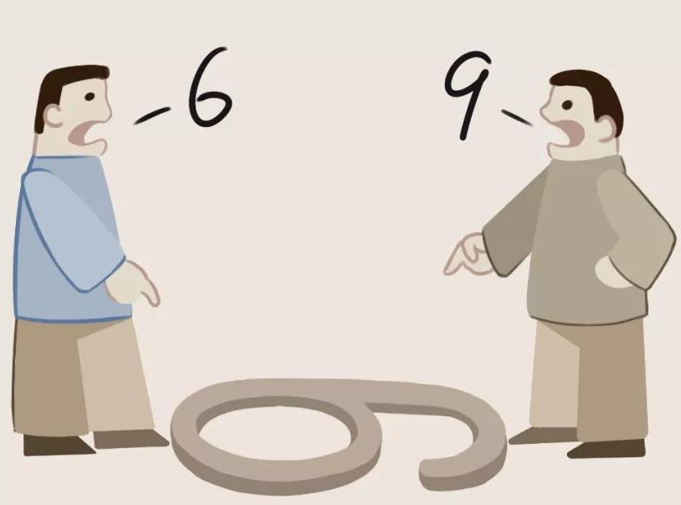
2面向对象的基本概念
我们怎么划分类？
角度决定看法
你和我是一类吗？
你和猫是一类吗？
你和松树是一类吗？
你和X是一类吗？

Slide 40

2面向对象的基本概念
属性和操作取决于视点、角度（问题域）
一辆汽车具有的属性？
• 从维修人员的角度
– 马达类型
– 传动类型
– 维修记录
• 从销售人员的角度
– 型号
– 价格
– 颜色
– 里程数
一辆汽车具有的操作？
• 从销售人员的角度
–处理客户定单
–准备销售合同
–加入清单
–从清单中删除
• 从维修人员的角度
–测试刹车
–修理刹车
–转动轮胎
–检查马达速度

Slide 41



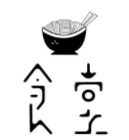
2面向对象的基本概念
在学校，一个学生在教学管理、在校医院、在图书馆、在食堂管理的角度应该具有什么样的属性和方法？
课堂练习

Slide 42
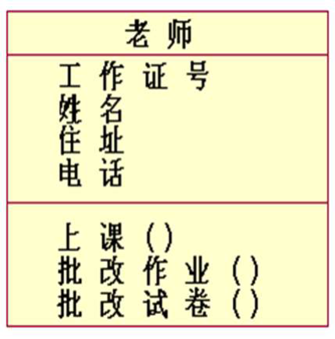
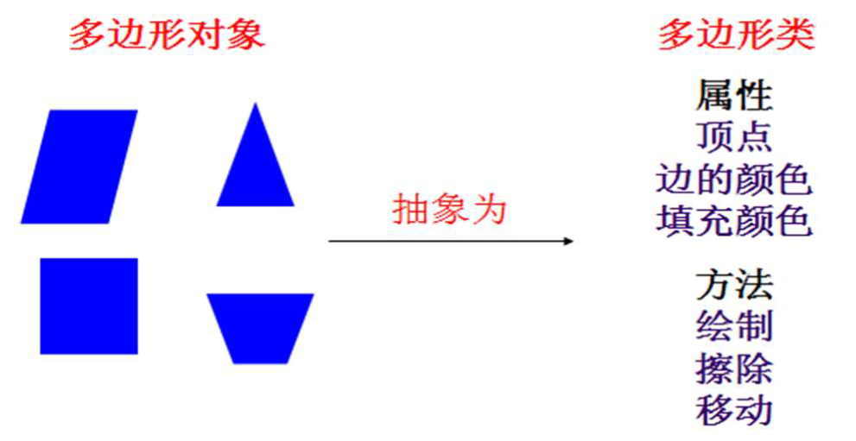
2面向对象的基本概念
抽象
抽象是抽取对问题域有帮助的对象属性和行为。
抽象是从众多的事物中抽取出共同的、本质性的特征 。
问题域不同，抽象程度不同，抽象结果也不同。

Slide 43
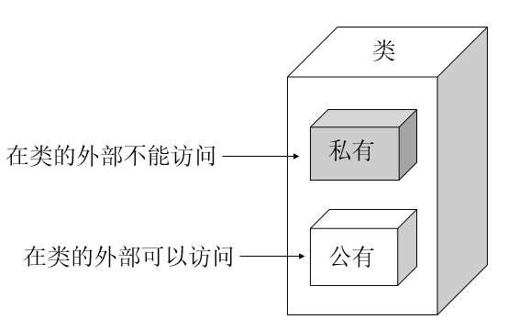
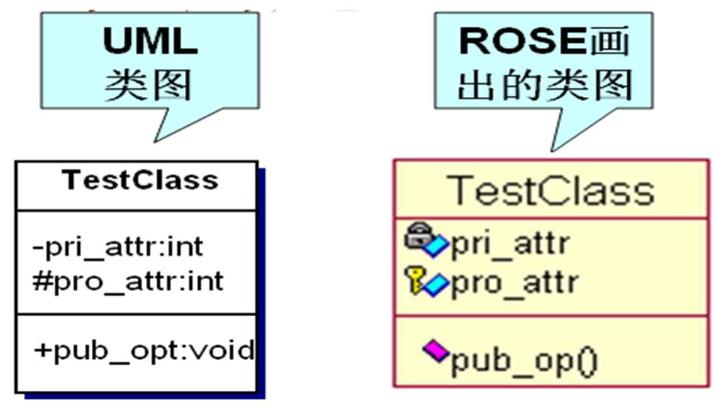
2面向对象的基本概念
封装
数据抽象（对象属性和方法的结合）
信息隐藏
–将对象的使用者和对象的设计者分开，使用者不必知道行为实现的细节，只需用设计者提供的消息来访问该对象。
–把定义和实现分开，可以大大提高软件的可维护性、可修改性。

Slide 44
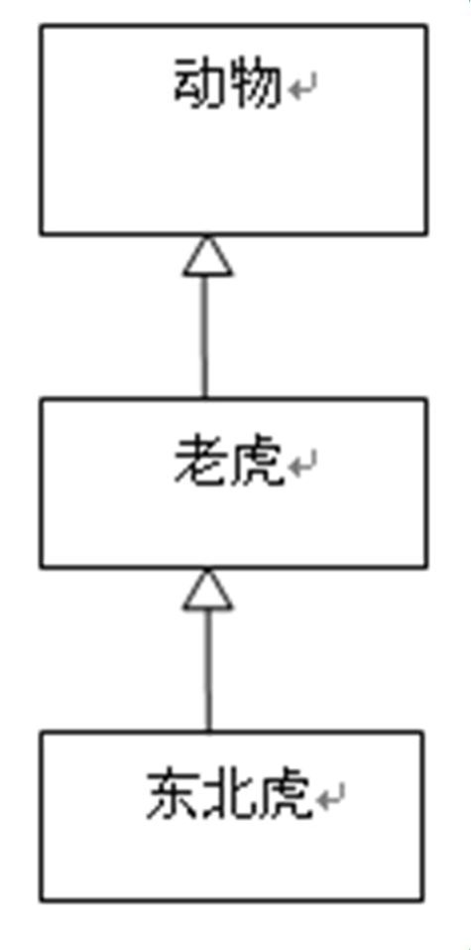
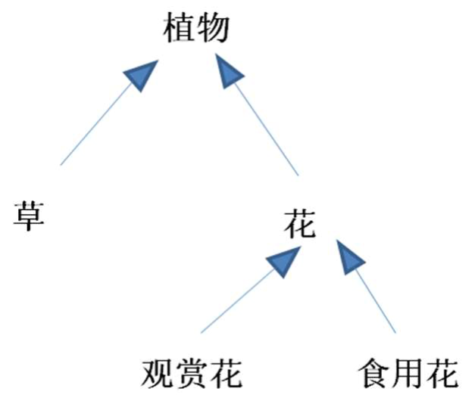
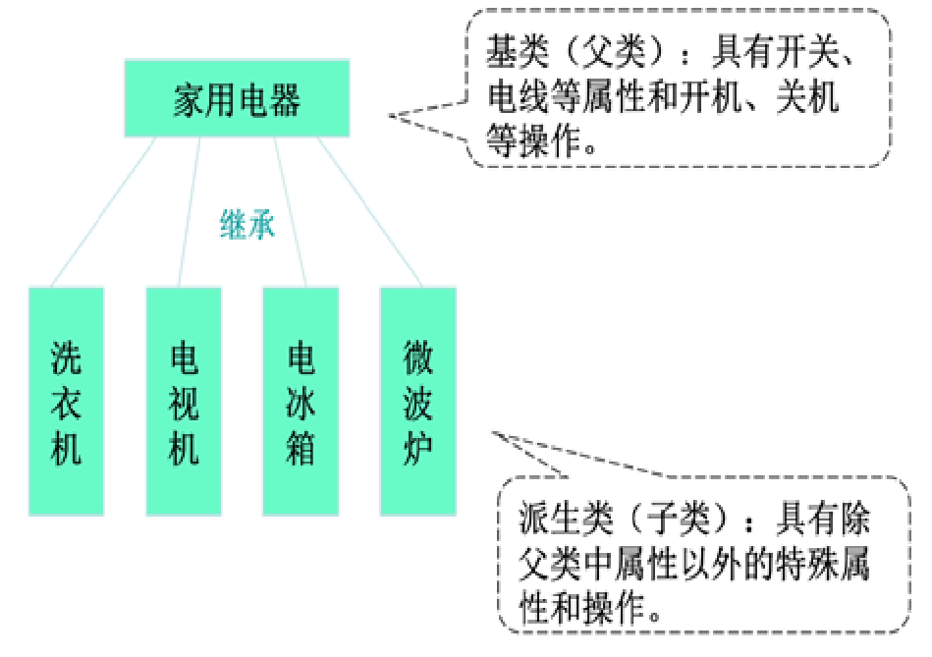
2面向对象的基本概念
继承
继承指子类自动获得父类中定义的数据、方法和关系，并可以添加新的成员的机制。
起始类称为基类、超类、父类或者泛化类，而继承类称为派生类、子类或者特化类。
继承可以帮助我们借助已知和熟悉的事物理解新的事物。
继承可提高软件的可复用性

Slide 45
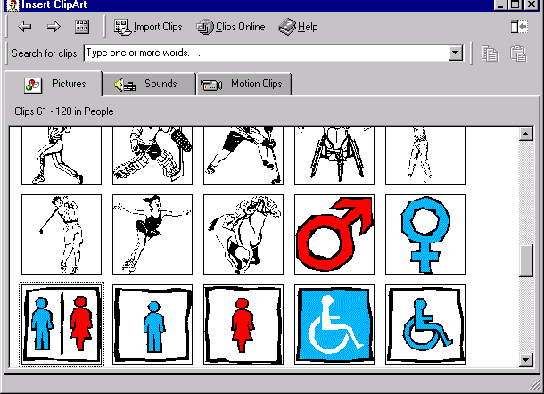
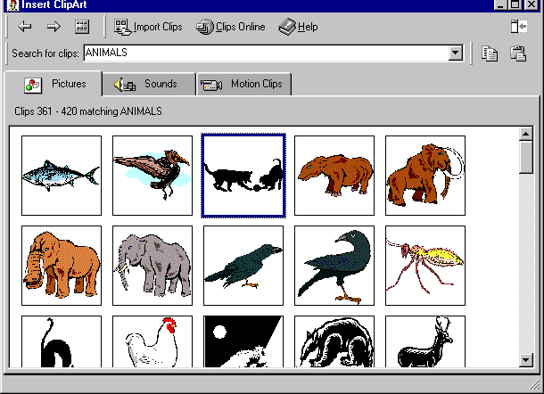
2面向对象的基本概念
继承
继承具有传递性。
继承关系表示类之间的层次关系。
类间具有共享特征
类间具有差别或新增部分
类间具有层次关系
继承关系是“is a ”或“kind of”的关系。
动物
昆虫
哺乳动物
爬行动物
人类
非人类

Slide 46
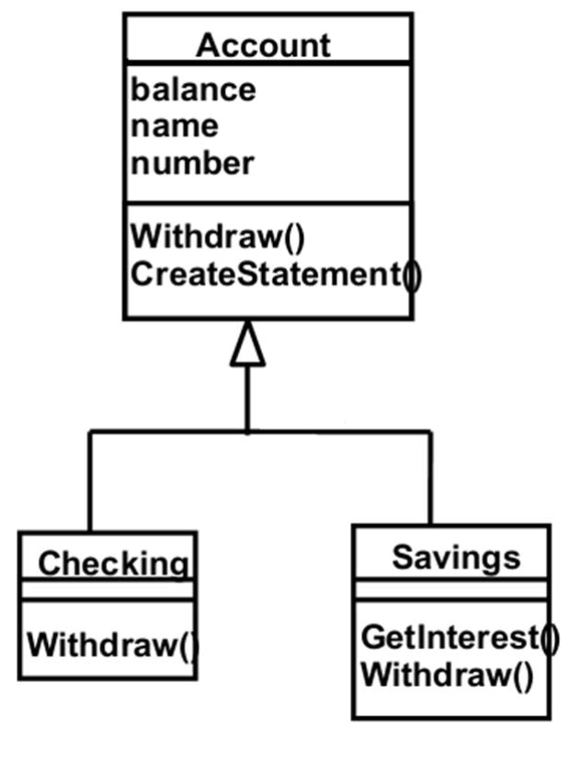
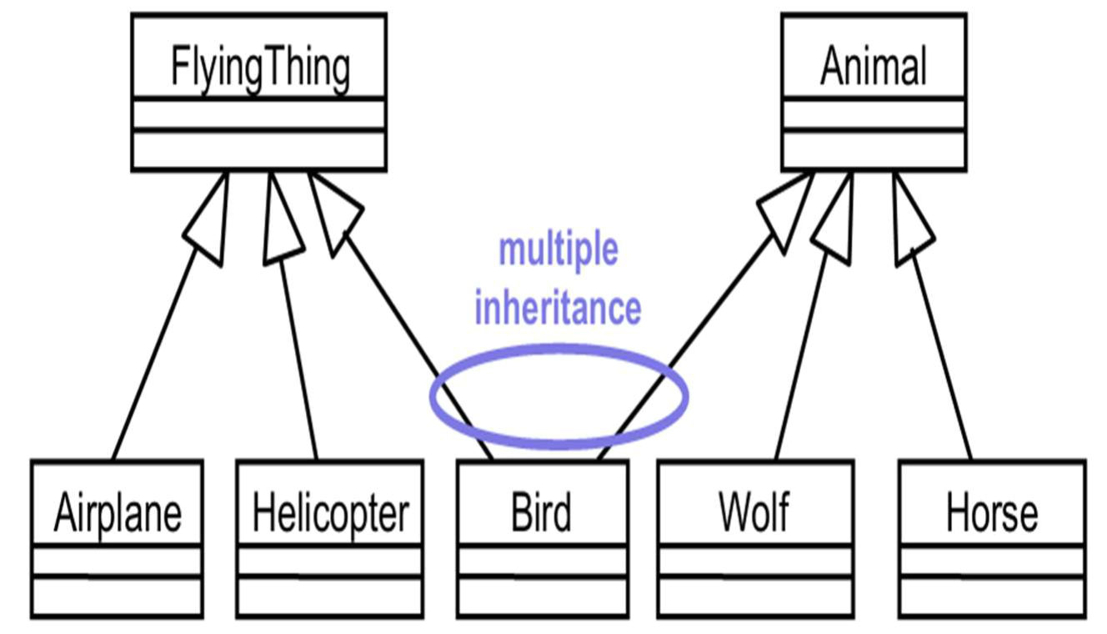
2面向对象的基本概念
继承
继承可分单继承和多继承。
单重继承：子类只有一个父类
多重继承：子类可以有多个父类

Slide 47
2面向对象的基本概念
接口
接口是一组没有相应方法实现的操作，非常类似于仅包含抽象方法的抽象类。
接口是对对象行为的描述，但是并不给出对象的实现和状态。（通俗的说，接口只是说明函数应该做什么what，但没有定义函数如何做how。）
接口一般只包含操作而不包含属性。
一个类可以实现多个接口。一个接口可以被多个类实现。
使用接口比使用抽象类要安全得多，因为它可以避免许多与多重继承相关的问题。
如果需要几个类共享公共基类中没有的一些特性，且希望确保每个类自己实现这些特性，就应使用接口。

Slide 48



2面向对象的基本概念
多态
定义：同一操作作用于不同的对象，可以有不同的解释，产生不同的执行结果。
Cut….!!!
听到这个声音他们会做什么？
理发师
外科医生
演员
剪断头发
切开皮肤
停止表演
不同对象对于同一个方法（Cut）调用的不同行为。

Slide 49
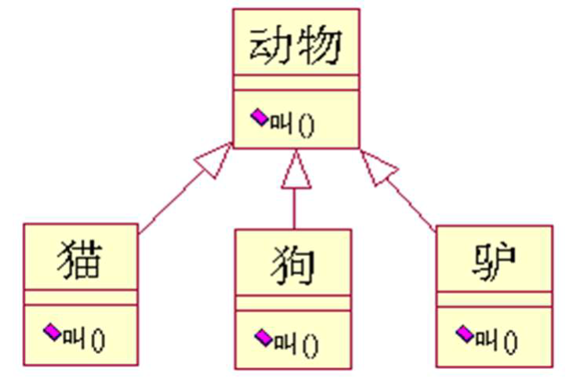
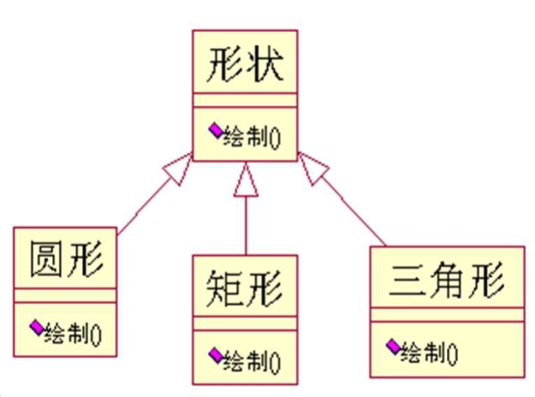
2面向对象的基本概念
多态
同一操作作用于不同的对象，可以有不同的解释，产生不同的执行结果。

Slide 50
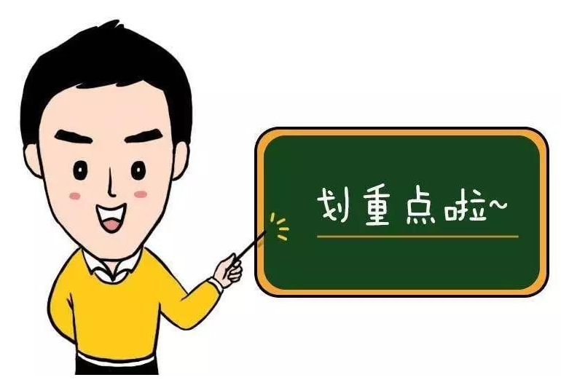
2面向对象的基本概念
多态性的实现方式
• 通过接口实现多态性
• 通过抽象类实现的多态性
多态性的优势
–面向对象技术正是利用多态提供的动态行为特征，来封装变化，适应变更，以达到系统的稳定。
• 增加了面向对象软件系统的灵活性。
• 进一步减少了信息冗余。
• 提高了软件的可重用性和可扩展性。

Slide 51
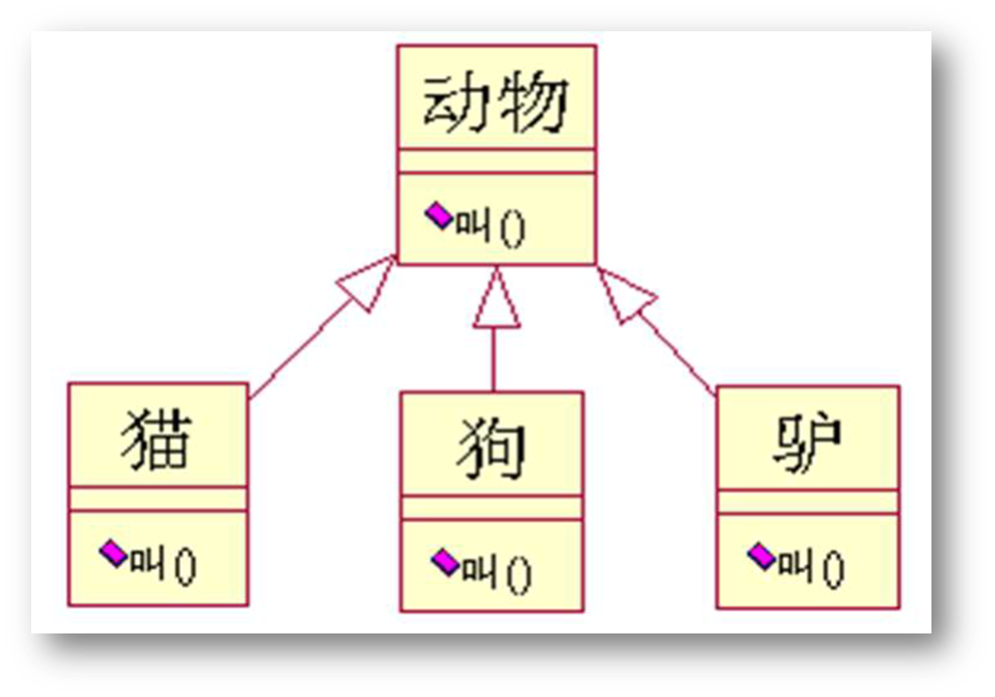
2面向对象的基本概念
使用抽象类或接口实现下列多态效果
课堂练习

Slide 52
2面向对象的基本概念
abstract class Animal {
abstract void cry();
}
class Cat extends Animal {
public void cry() {
System.out.println("喵喵叫");
}
}
class Dog extends Animal {
public void cry() {
System.out.println("汪汪叫");
}
}
class Donkey extends Animal {
public void cry() {
System.out.println("嚯嚯叫");
}
}
public class Test {
public static void main(String[] args) {
Animal a = new Cat(); cry(a);
Animal b = new Dog(); cry(b);
Animal c = new Donkey(); cry(c);
}
public static void cry(Animal a) {
a.cry()
}
}

Slide 53
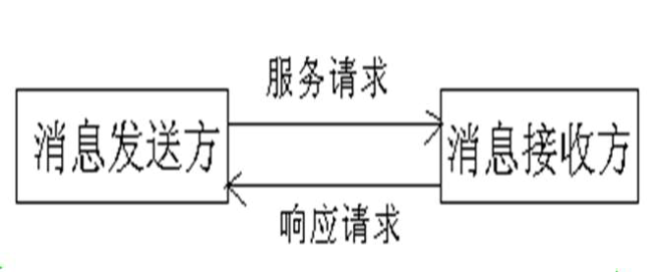
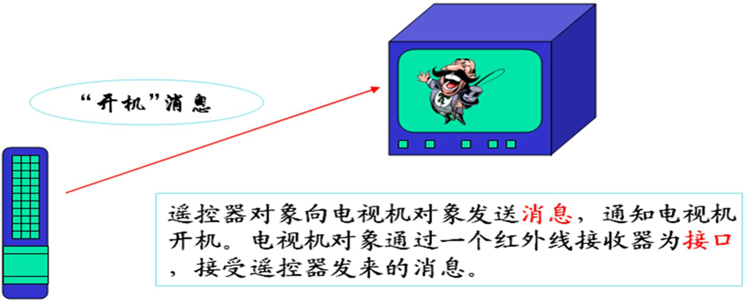
2面向对象的基本概念
消息
每个对象都至少与另一个对象联系，孤立的对象是无用的。
对象一旦建立了联系，就可以协作完成复杂的任务。
对象之间是通过相互发送消息进行协作的。
消息是向对象发出的服务请求。
消息传递机制：一个对象发送一个操作消息给另一个对象，接收消息的对象就执行此操作。
消息的属性：消息名、接受对象的标志、服务（方法）标志、输入信息、回答信息等。

Slide 54
思考
面向过程方法（结构化方法）与面向对象方法有何不同？
阅读教材P4 例1.1

Slide 55

感谢您的观看

